Slide 1


GitHubア カ ウ ン ト の 作 成 Created by プ ロ マ リ ( @tamito0201)
プ ロ グ ラ ミ ン グ と の ご 縁 結 び な ら プ ロ マ リ へ
1

Slide 2

ア ジ ェ ン ダ
バ ー ジ ョ ン 管 理 ツ ー ル と し て 使 わ れ る G itHub の ア カ ウ ン ト を 作 成 し ま し ょ う 。
GitHubア カ ウ ン ト の 作 成
1. GitHub と は
2. ア カ ウ ン ト の 作 成
3. 終 わ り に
2

Slide 3

1. GitHubと は
“
“
“
GitHubと は G it を 利 ⽤ し た バ ー ジ ョ ン 管 理 の ウ ェ ブ サ ー ビ ス で す 。 で は G it と は 何 か と 申 し ま す と 、 コ ン ピ ュ ー タ 上 の フ ァ イ ル な ど に 発 ⽣ し た 変 更 を 記 録 し 、 そ の 記 録 履 歴 を 管 理 す る た め の バ ー ジ ョ ン 管 理 ツ ー ル の ⼀ つ で す 。
バ ー ジ ョ ン 管 理 ツ ー ル を 使 わ な い と 、 フ ァ イ ル を 削 除 し て し ま っ た ら ， 取 り 返 し が つ か な か っ た り 、 変 更 前 の フ ァ イ ル 構 成 に 戻 せ な い こ と な ど 、 開 発 を ⾏ う 上 で ⾮ 常 に 苦 難 を 伴 い ま す 。
プ ロ マ リ で は 実 開 発 で ⽤ い ら れ る バ ー ジ ョ ン 管 理 ツ ー ル の ⼀ つ G it を ⽤ い て バ ー ジ ョ ン 管 理 を 学 習 し て い き ま し ょ う 。 そ の た め に G itHub へ の ア カ ウ ン ト の 登 録 を ⾏ い ま す 。
“
“
“
3

Slide 4
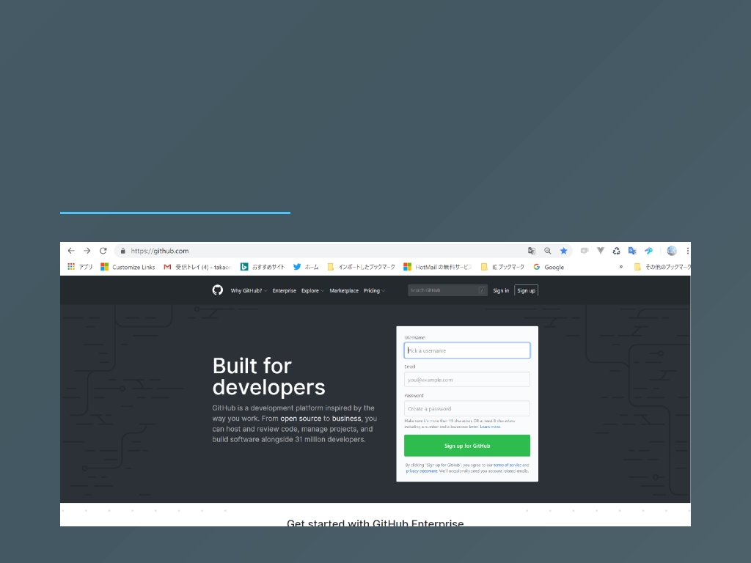
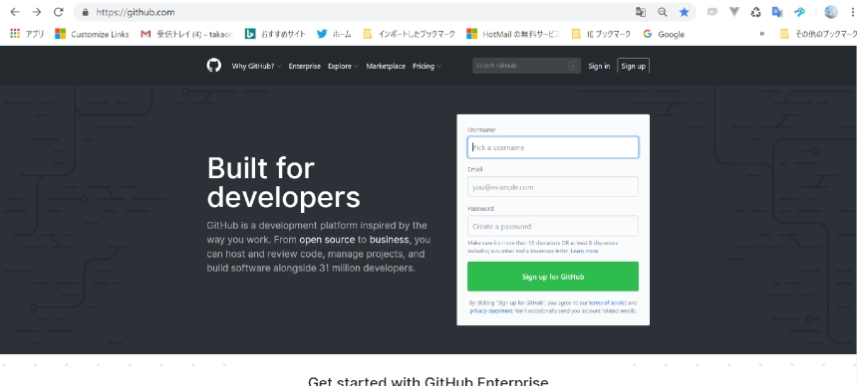
2. ア カ ウ ン ト の 作 成
以 下 ペ ー ジ に ア ク セ ス し ま す 。 https://github.com/
4

Slide 5
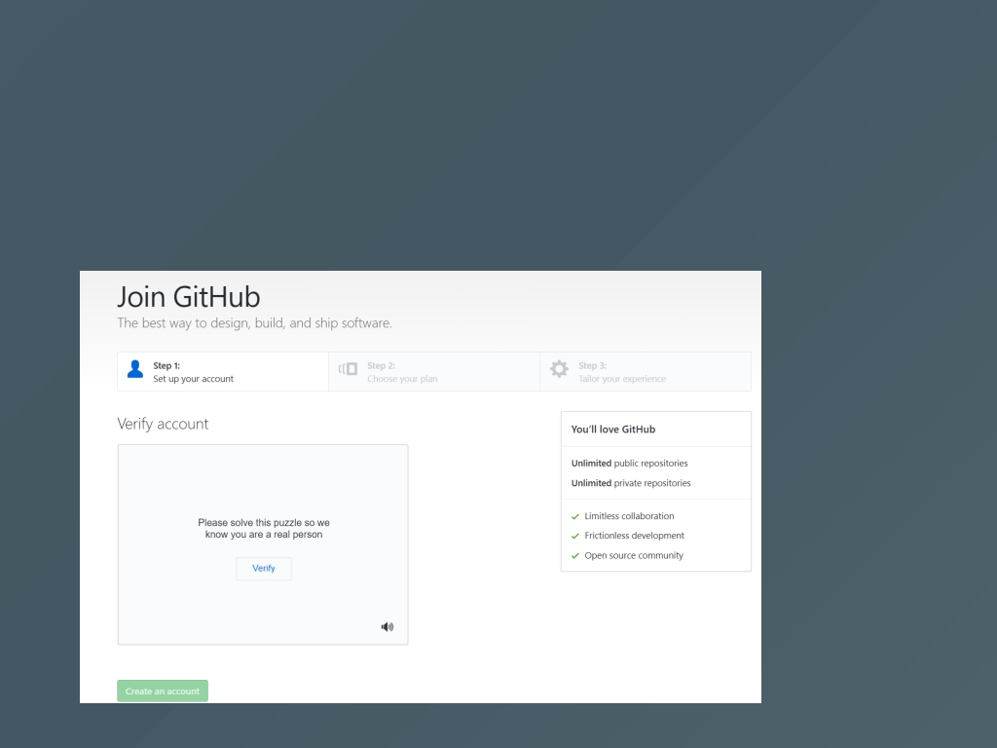
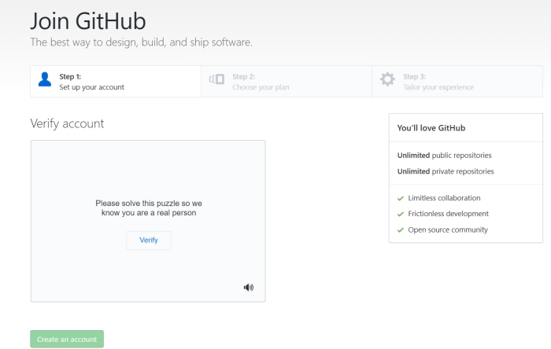
ユ ー ザ 名 、 パ ス ワ ー ド を ⼊ ⼒ し た ら 「 Sign up for Github」 を ク リ ッ ク し ま す 。
「 Join GitHub」 と い う ペ ー ジ が 表 ⽰ さ れ ま す 。
5

Slide 6
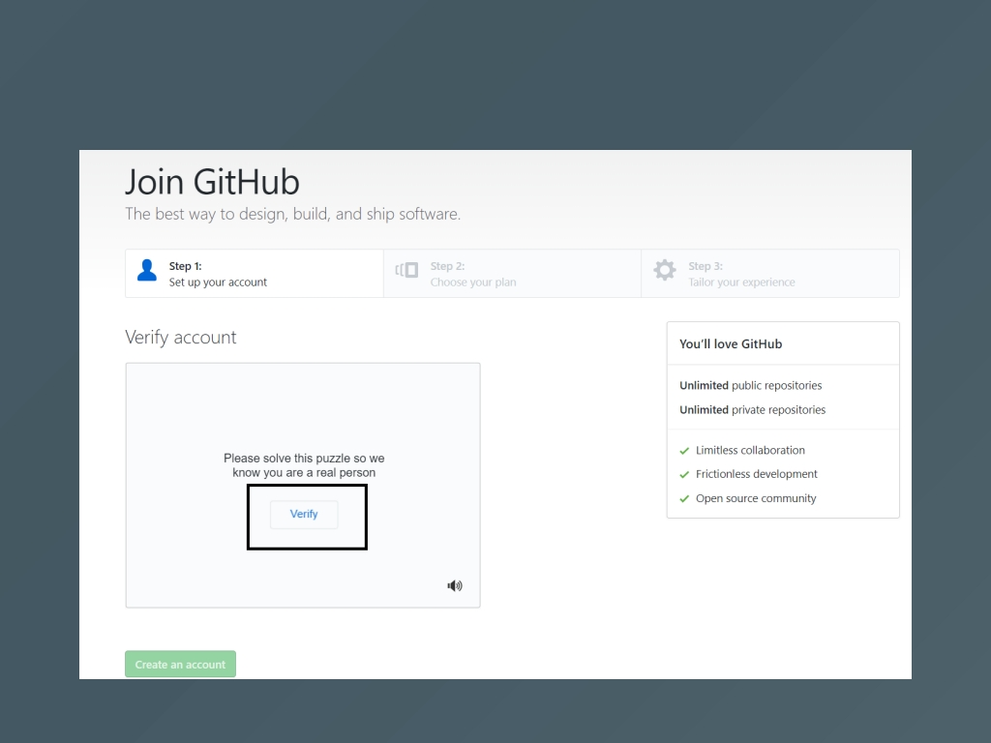
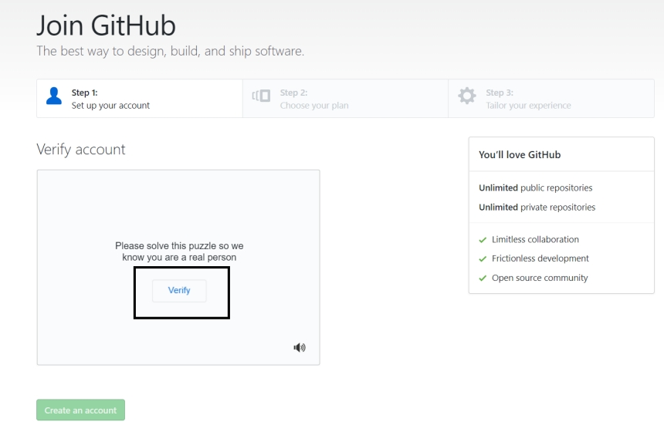
中 央 に あ る 「 Verily 」 と い う ボ タ ン を ク リ ッ ク し ま す 。
6

Slide 7
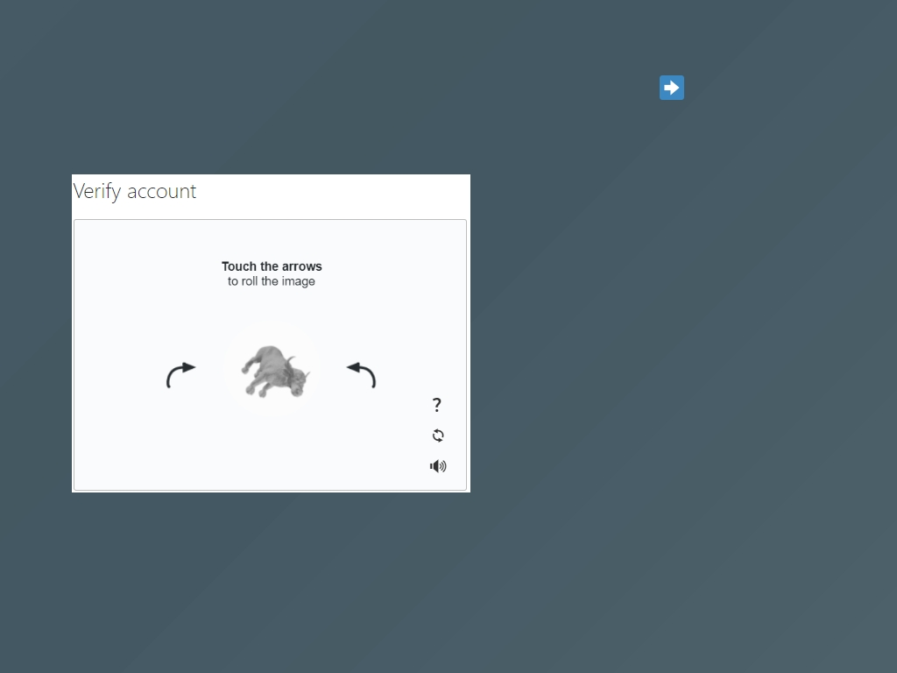
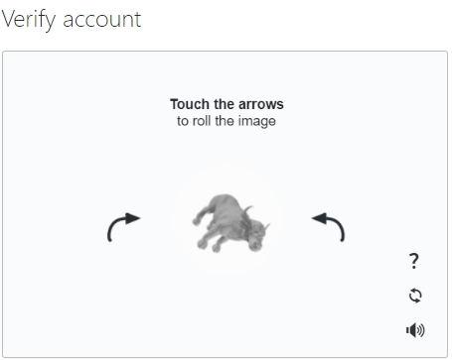
動 物 が 表 ⽰ さ れ る の で 、 動 物 を 直 ⽴ さ せ る よ う に 作 し ま す 。
を 使 っ て 操
7

Slide 8
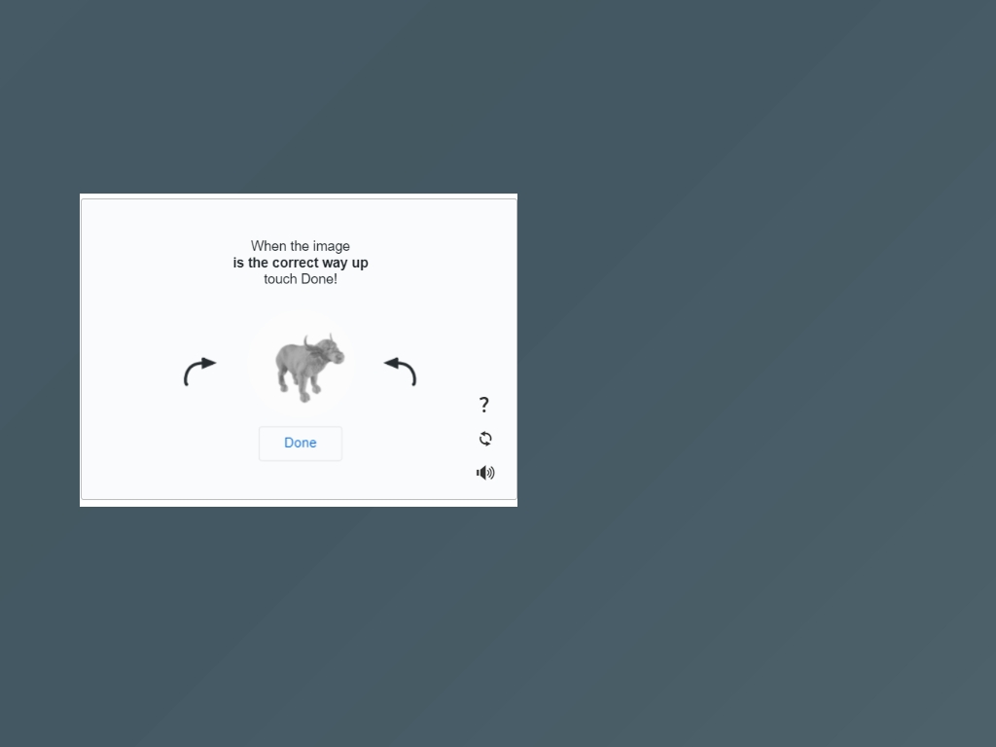
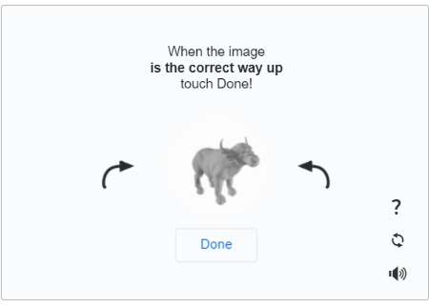
正 し く 直 ⽴ さ せ る と 「 Done 」 と い う ボ タ ン が 表 ⽰ さ れ る の で ク リ ッ ク し ま す 。
8

Slide 9
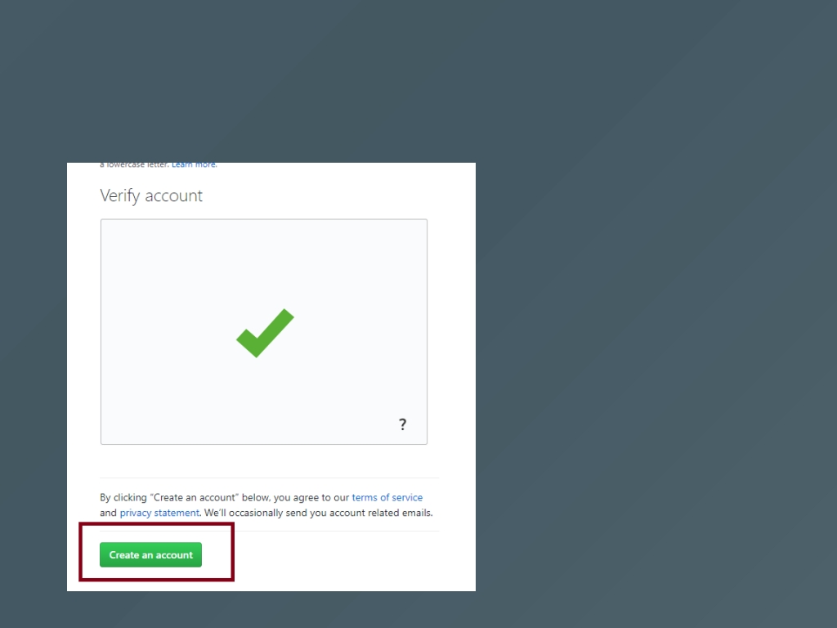
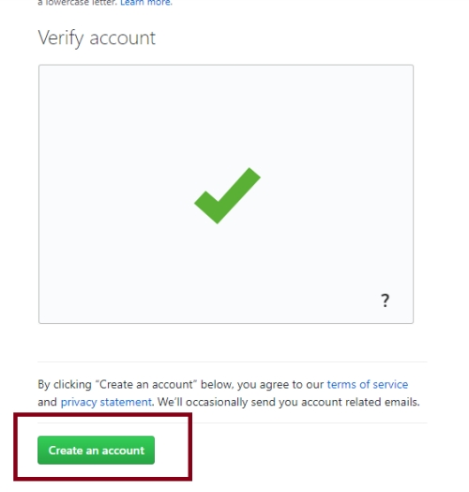
ペ ー ジ 下 部 に 「 Create an accout」 と い う ボ タ ン が 表 ⽰ さ れ ま す の で 、 ク リ ッ ク し ま す 。
9

Slide 10
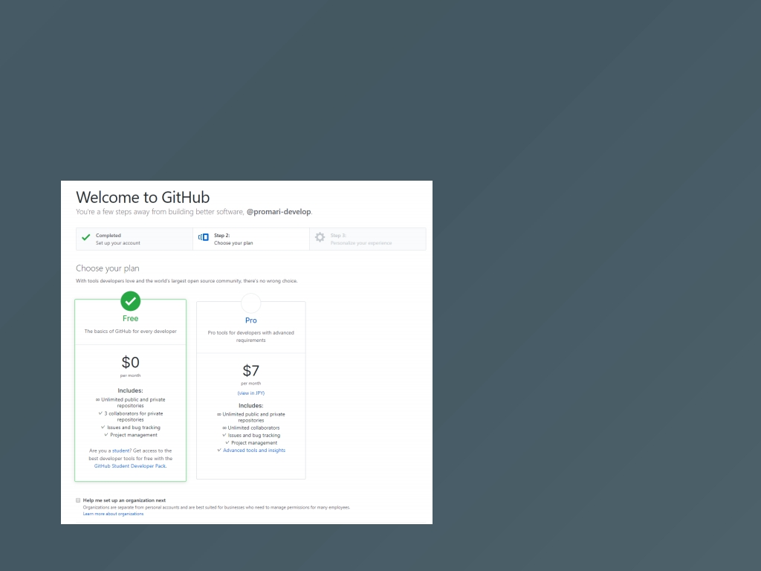
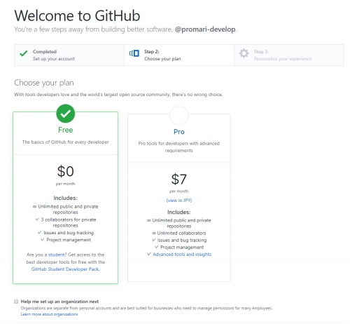
プ ラ ン を 選 択 す る 画 ⾯ が 表 ⽰ さ れ ま す が 、 デ フ ォ ル ト の フ リ ー プ ラ ン で 問 題 あ り ま せ ん の で 、 ペ ー ジ 下 部 の 「 Continue」 を ク リ ッ ク し ま す 。
10

Slide 11
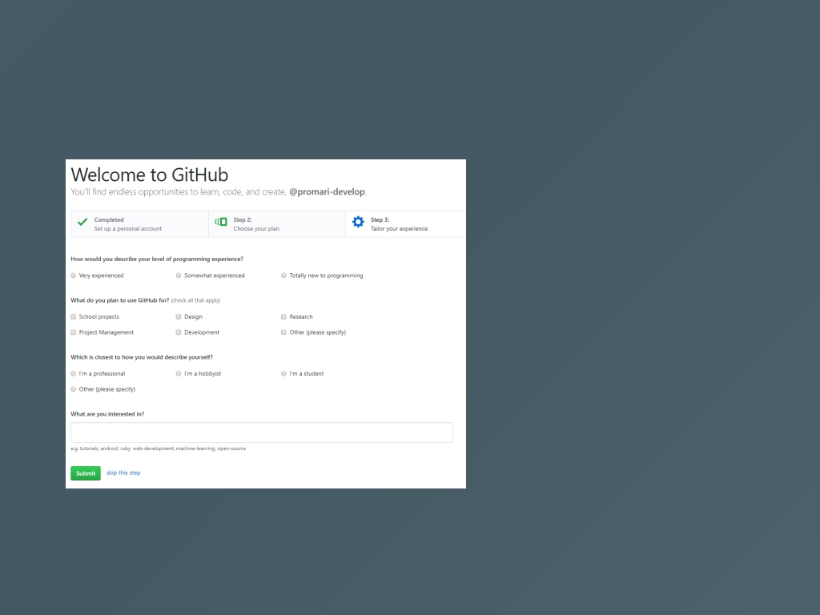
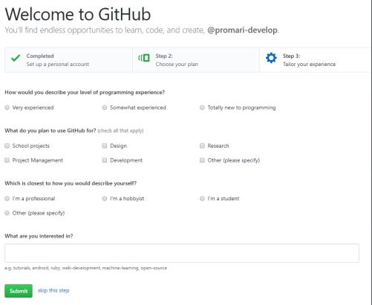
プ ロ グ ラ ミ ン グ の 経 験 や G ithubの 仕 様 ⽬ 的 、 ⾃ 分 の ス キ ル レ ベ ル を 回 答 し ま す 。
11

Slide 12
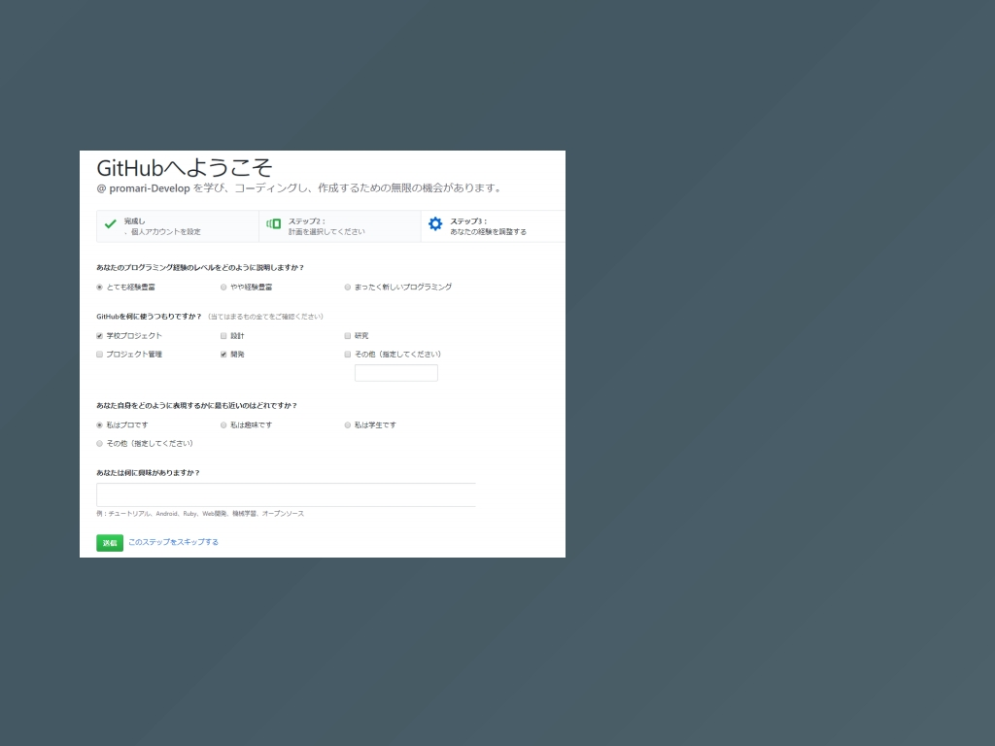
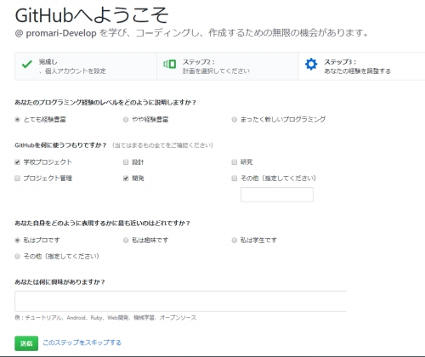
以 下 は 翻 訳 し た 画 ⾯ で す 。
12

Slide 13
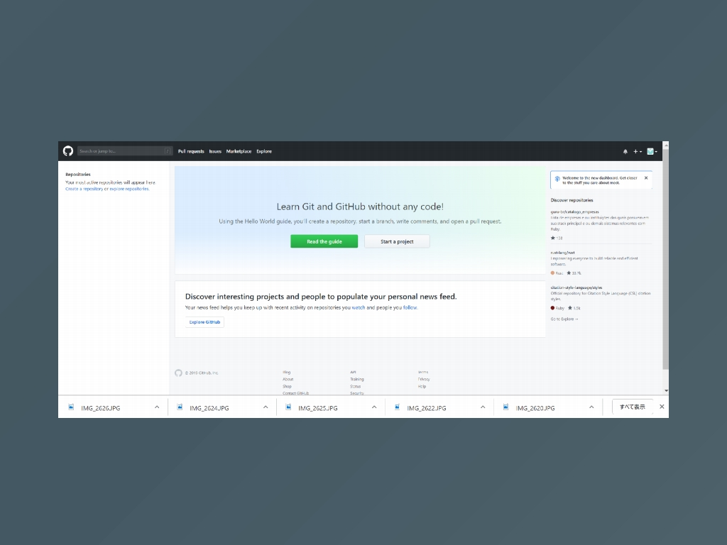
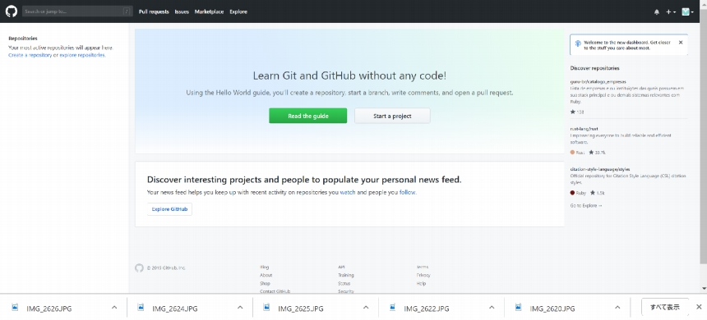
⼊ ⼒ し ま し た ら 「 送 信 」 を ク リ ッ ク し ま し ょ う 。 以 下 の ペ ー ジ が 表 ⽰ さ れ ま し た ら G itHub へ の 登 録 完 了 で す 。
13

Slide 14


3. 終 わ り に
バ ー ジ ョ ン 管 理 シ ス テ ム は ど ん な 開 発 現 場 で も 使 わ れ て い る ツ ー ル で す 。 こ の 後 、 そ の バ ー ジ ョ ン 管 理 ツ ー ル も 学 習 し て い き ま す の で 、 し っ か り と 使 い ⽅ を 覚 え て い き ま し ょ う 。
Created by プ ロ マ リ ( @tamito0201)
14

